Slide 1
IZDELAVA NOVOLETNIH OKRASKOV

Slide 2
Okrasek iz tetrapaka
Embalaža iz tetrapaka je s svojo srebrno notranjostjo zanimiv vir ustvarjalnih idej.
Koliko tetrapakov zmečemo v smeti v enem samem tednu? Mleko, jogurti, sokovi, omake in še marsikaj.
Ta material lahko spremenimo v imenitne in izvirne okraske.

Slide 3
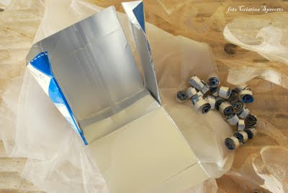
Okrasek iz tetrapaka – postopek:
Tetrapak odpremo in ga očistimo.

Slide 4
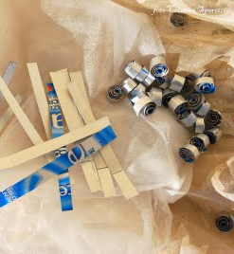
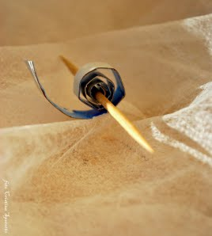
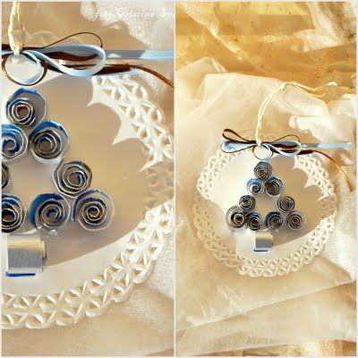
Nato izrežemo trakce širine približno 1 cm in dolžine 10 cm, odvisno koliko velike svitke si želimo.
Trakce navijemo na zobotrebec, tako da dobimo lične svitke.
Srebrne svitke potem nalepimo na poljubno podlago (različne oblike npr. v obliki jelke).
Na vrh pretaknemo še barvne trakce in okraski so gotovi.

Slide 5
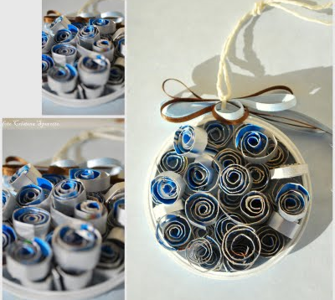
Ali pa jih tesno potisnimo znotraj obroča, ki smo ga pridobili iz tulca kakšne folije ali lepilnega traku. Tudi sem se bodo lepo podali barvni trakci s pentljico.

Slide 6
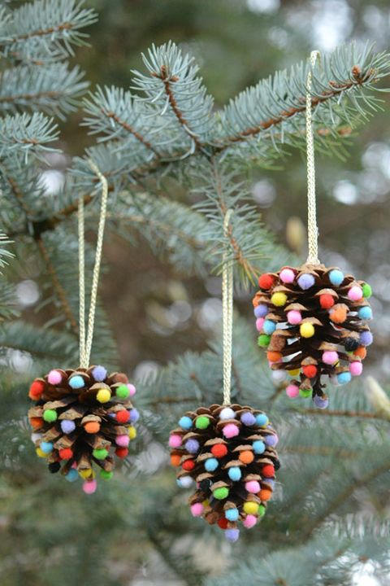
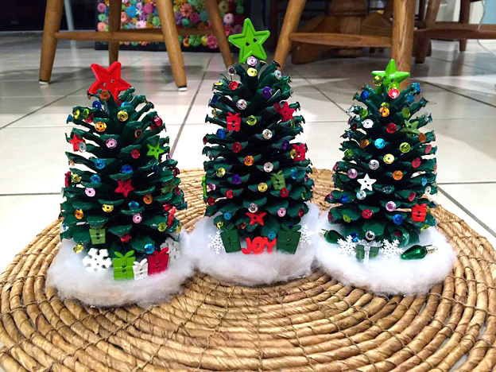
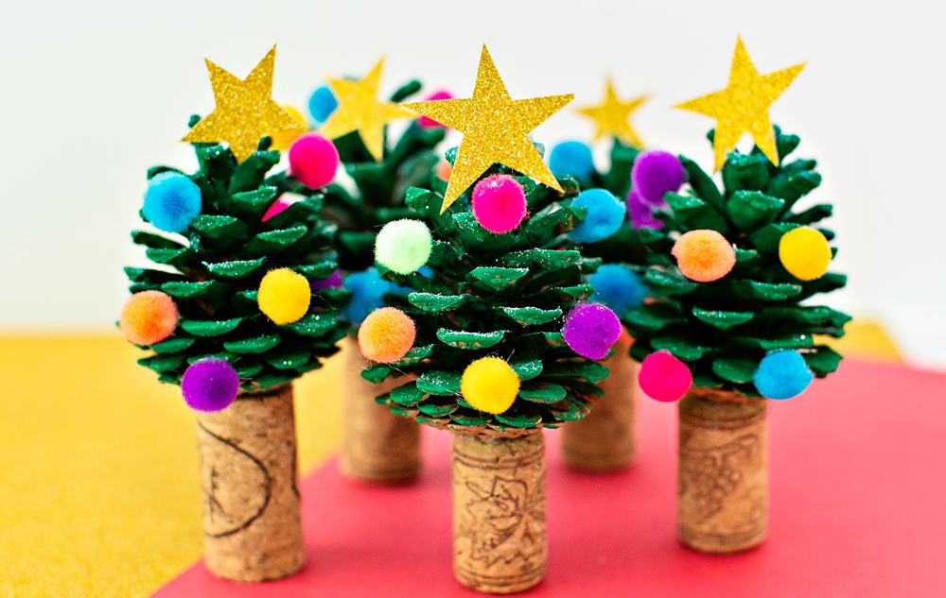
Okraski iz storžev
Spoznali bomo dva načina izdelave okraskov iz storžev.

Slide 7
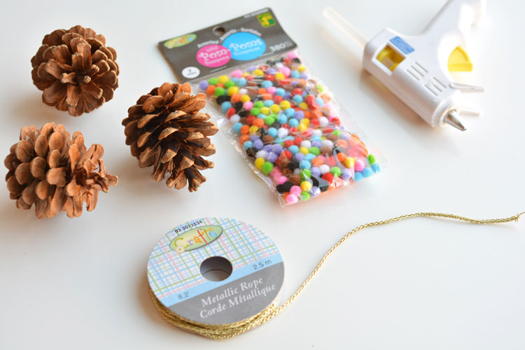
Okraski iz storžev 1:
Kaj potrebujemo?
Storže
Koščke papirja iz katerih naredimo kroglice ali majhne cofke
Vrvico
Lepilo

Slide 8
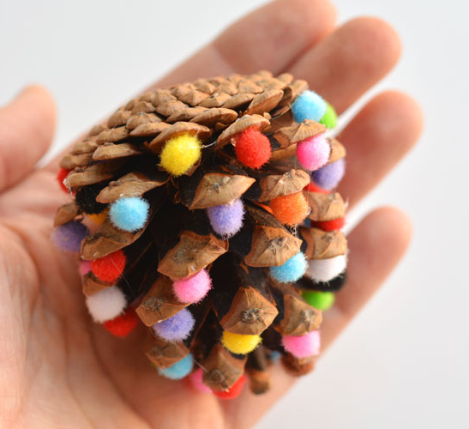
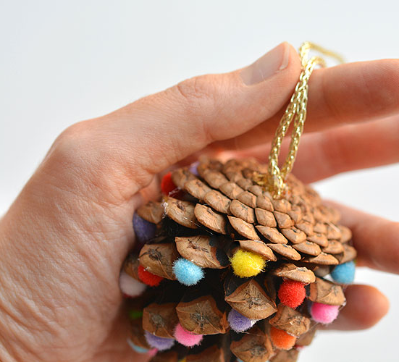
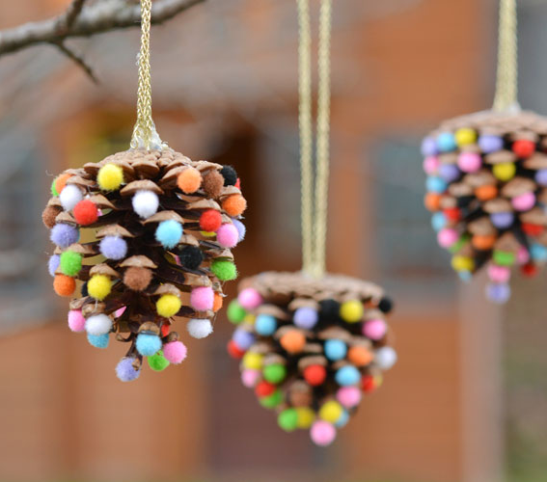
Okraski iz storžev 1 – postopek:
Iz papirja naredimo majhne kroglice.
Na storž prilepimo te kroglice.
Na dno storža prilepimo zanko iz vrvice, da bomo lahko okrasek obesili.

Slide 9
Okraski iz storžev 2:
Kaj potrebujemo?
Storže
Koščke papirja iz katerih naredimo kroglice ali majhne cofke
Vrvico
Lepilo

Slide 10
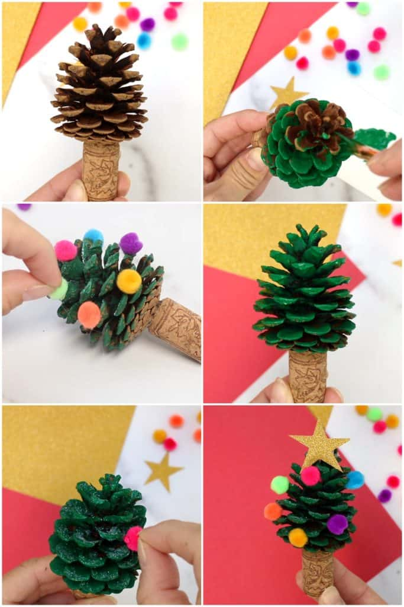
Okraski iz storžev 2 – postopek:
Storž pobarvamo v zeleno (če želimo) in počakamo, da se posuši.
Storž prilepimo na plutovinast zamašek ali vato.
Nato ga okrasimo kot bi okrasili novoletno jelko.

Slide 11
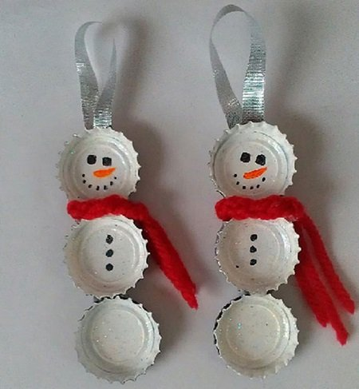
Okraski iz zamaškov
Spoznali bomo način izdelave okraskov iz zamaškov.

Slide 12
Snežak iz zamaškov:
Kaj potrebujemo?
3 zamaške
Belo, črno in oranžno akrilno barvo/tempera barve/vodoodporne flomastre
Trakove iz blaga
Gumbe
Lepilo

Slide 13
Snežak iz zamaškov – postopek:
Najprej notranjost zamaškov prebarvajte z belo barvo v več plasteh.
Zamaške na zadnji strani prilepite na trak iz blaga in na enem koncu naredite zanko.
S tankim čopičem ali zobotrebcem snežaku narišite oči, usta, nos in gumbke.
Iz traka iz blaga, lahko naredite še šal, na katerega prišijete ali prilepite gumbek.

Slide 14
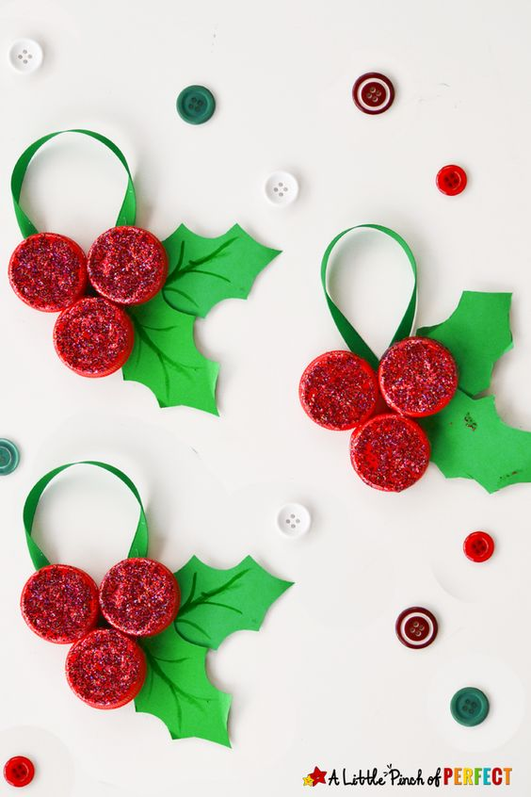
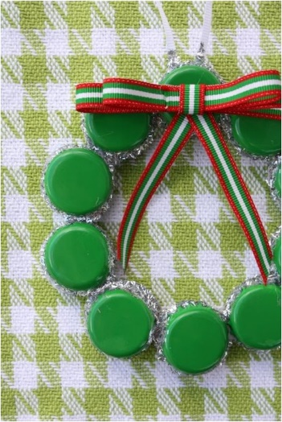
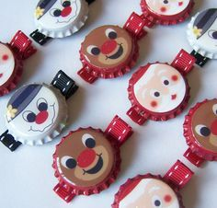
Še nekaj idej za okraske iz zamaškov

Slide 15
Veliko veselja pri ustvarjanju

